Slide 1

UNIVERSIDAD DE LAS FUERZAS ARMADAS ESPE
DESARROLLO DE APLICACIONES MÓVILES
Ing. Doris Karina Chicaiza A
dkchicaiza@espe.edu.ec

Slide 2


Entornos Integrados de Desarrollo
Un IDE (Integrated Development Environment) es una aplicación de software que proporciona herramientas de programación en un solo entorno: editor de código, compilador, depurador, gestión de dependencias, integración de emuladores/simuladores, y despliegue de aplicaciones.

Slide 3


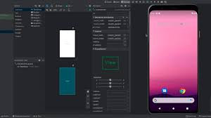
Entornos Integrados de Desarrollo
Notes:
En el desarrollo móvil moderno, un IDE debe cumplir requisitos especiales:
Soporte multiplataforma (Android, iOS, Web, Desktop).
Integración con SDKs móviles.
Depuración en tiempo real en dispositivos físicos y simuladores.
Herramientas de profiling para analizar rendimiento, uso de memoria, gráficos y red.
Automatización de pruebas y pipelines de despliegue (CI/CD).

Slide 4
Principales IDEs para desarrollo móvil:
IDE | Lenguajes soportados | Observaciones
Android Studio | Kotlin, Java, Dart (Flutter) | Ideal para Android y Flutter. Extensible.
Xcode | Swift, Objective-C | Exclusivo para dispositivos Apple.
Visual Studio Code | Dart, JavaScript, TypeScript, Python y más | Ligero, muy usado para Flutter y React Native.
Visual Studio (con .NET MAUI) | C#, XAML | Desarrollo nativo cruzado (Android, iOS, Windows, macOS).
IntelliJ IDEA | Java, Kotlin, Dart | Alternativa profesional para Flutter y Android.
Notes:
📌 Tendencia 2024: Integración de desarrollo móvil con plataformas low-code (FlutterFlow, OutSystems).

Slide 5
Configuración, Instalación y administración del SDK
Instalación del SDK de Flutter
Paso 1: Descarga el SDK de Flutter
Visita la página oficial de Flutter: flutter.dev.
Descarga el SDK de Flutter para tu sistema operativo (Windows, macOS o Linux).
Paso 2: Descomprime el archivo descargado.
Descomprime el archivo en una ubicación conveniente (por ejemplo, C:\src\flutter en Windows).
Esto creará una carpeta llamada flutter que contiene todos los archivos necesarios para el SDK.

Slide 6
Paso 3: Configura la variable de entorno PATH
Abre la configuración de variables de entorno de tu sistema operativo.
Añade la ruta flutter\bin a la variable PATH. Esto permite que puedas ejecutar comandos de Flutter desde cualquier lugar en la terminal.
Notes:
Ejemplo en Windows:
Abre el Panel de Control → Sistema → Configuración avanzada del sistema → Variables de entorno.
En la sección de variables del sistema, selecciona Path y haz clic en Editar.
Añade una nueva entrada con la ruta C:\src\flutter\bin.

Slide 7
Verificación de la Instalación
Paso 1: Ejecuta flutter doctor
Abre una terminal (cmd en Windows o terminal en macOS/Linux).
Ejecuta el comando:
Flutter doctor
Notes:
Flutter Doctor verificará la instalación y listará los componentes requeridos (como el SDK de Android y Android Studio). Te mostrará si falta algún componente o si hay algún problema en la configuración.

Slide 8
Administración del SDK en Android Studio}
Paso 1: Instala Android Studio
Descarga e instala Android Studio desde developer.android.com
Abre Android Studio e instala las herramientas adicionales que te solicite, como el SDK de Android.

Slide 9
Paso 2: Instala los plugins de Flutter y Dart
Abre Android Studio.
Ve a File > Settings > Plugins.
Busca e instala los plugins de Flutter y Dart.
Reinicia Android Studio.
Paso 3: Configura el SDK de Flutter en Android Studio
Ve a File > Settings > Languages & Frameworks > Flutter.
Selecciona la ruta de instalación del SDK de Flutter (la carpeta donde descomprimiste Flutter).
Notes:
4. Actualización del SDK de Flutter
Para mantener el SDK de Flutter actualizado, usa el comando:
flutter upgrade

Slide 10
Creación de un Proyecto Móvil
Framework | Comando o Proceso | Observaciones
Flutter | flutter create nombre_app | Crea estructura multiplataforma automáticamente.
Android Native | New Project en Android Studio | Selección de plantillas de Activity (Empty, Navigation Drawer, etc.).
iOS Native | New Project en Xcode | Opción entre SwiftUI o UIKit.
React Native | npx react-native init nombre_app | Base JavaScript, alta personalización.
.NET MAUI | dotnet new maui -n nombre_app | Proyecto híbrido nativo Android+iOS+Windows.
Notes:
El proceso de creación varía según el framework:

Slide 11
Vista y Ejecución de un Proyecto Móvil
flutter devices # Listar dispositivos disponibles
flutter run # Ejecutar en dispositivo conectado
flutter run -d chrome # Ejecutar en navegador Web
flutter build apk # Generar APK de producción
flutter build ios # Compilar para iOS
flutter build macos # Compilar para escritorio macOS
Notes:
Una vez creado el proyecto:
Se carga en el IDE (Android Studio, VSCode, Xcode).
Se selecciona un dispositivo/emulador.
Se ejecuta la aplicación en modo debug o release.

Slide 12

Emulación y pruebas:
Plataforma | Herramienta de Emulación
Android | Android Emulator (Android Studio)
iOS | iOS Simulator (Xcode)
Web | Chrome, Safari, Edge
Desktop | Ejecución local de apps Flutter o .NET MAUI

Slide 13
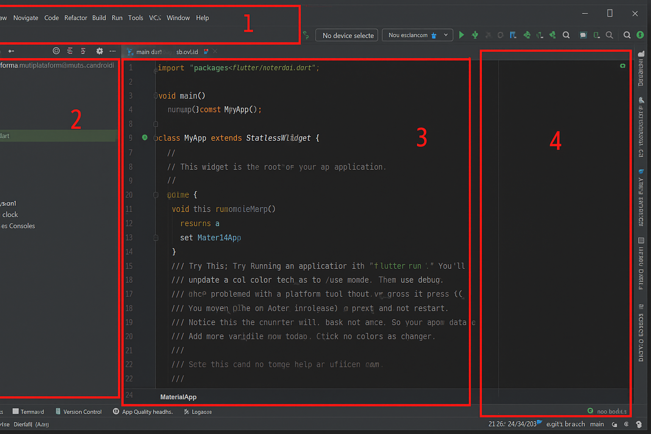
Práctica 1:
Notes:
1. Barra superior del IDE
ElementoFunciónFile, Edit, View, Navigate, Code, Refactor...Son los menús principales para crear archivos, editar código, navegar entre clases, refactorizar funciones, ejecutar proyectos, acceder a herramientas y configuraciones.Build, Run, Tools, VCS, Window, HelpAcciones para compilar, correr tu app, integrar con sistemas de control de versiones (como Git), configurar ventanas de trabajo, y acceder a ayuda/documentación.

Slide 14
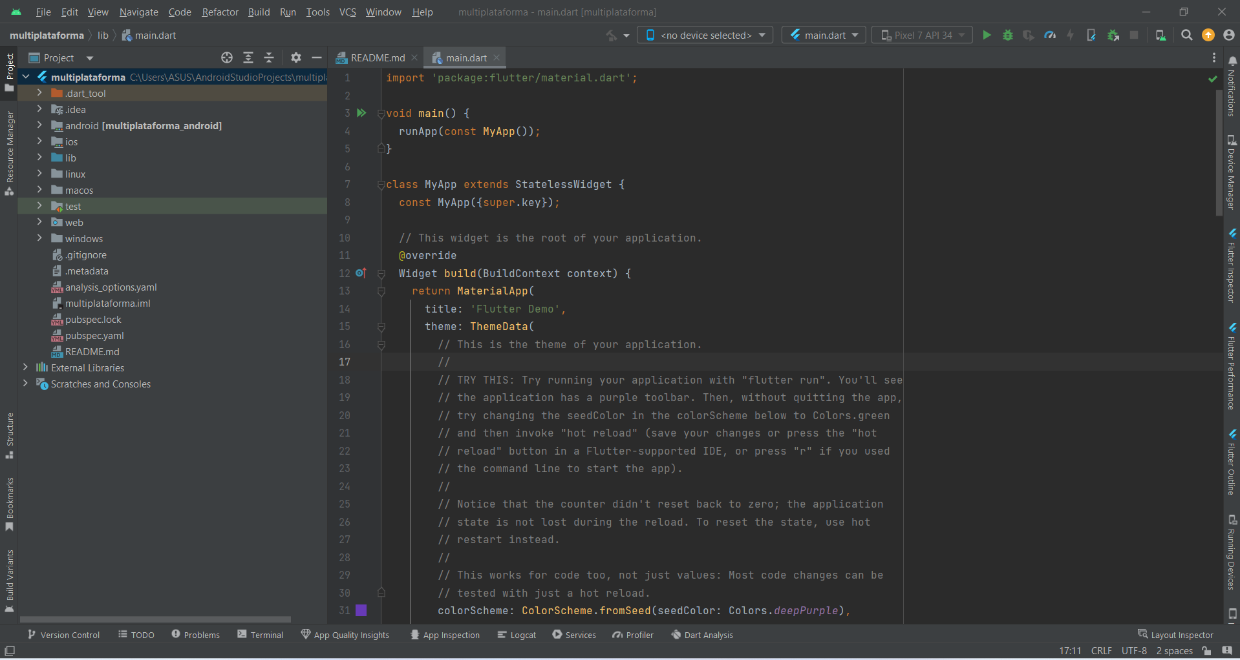
Práctica 1:
Notes:
2. Área del Proyecto (Panel Izquierdo)
Es donde ves la estructura de carpetas y archivos de tu proyecto Flutter.
Carpeta/Archivo
Qué contiene y para qué sirve
multiplataforma
Nombre de tu proyecto. Raíz de todo.
.dart_tool
Configuraciones internas del SDK de Dart (no tocar).
.idea
Configuraciones específicas de Android Studio para el proyecto.
android/
Código nativo Android (Gradle, permisos, íconos, configuraciones). Necesario para compilar APKs.
ios/
Código nativo iOS (Xcode project). Solo se usa si compilas para iOS.
linux/
Código para apps de escritorio Linux.
macos/
Código para apps de escritorio macOS.
web/
Código para versión web (usa HTML, JS debajo de Flutter Web).
windows/
Código para apps de escritorio Windows.
lib/
Carpeta principal donde escribes el código Dart de la app. ¡Aquí va todo lo que controlará la lógica y la interfaz!
test/
Archivos de pruebas unitarias y pruebas de widget.
pubspec.yaml
Archivo fundamental donde defines: dependencias, assets (imágenes, fuentes), configuración general del proyecto Flutter.
pubspec.lock
Archivo que registra versiones exactas de paquetes descargados.
README.md
Documentación inicial de tu proyecto (formato Markdown).
External Libraries
Bibliotecas externas que tu proyecto usa automáticamente.

